Slide 1


Slide 2


Przykłady praktycznych zastosowań platformy i infrastruktury Azure w produkcyjnych środowiskach CodeTwo

Slide 3

CodeTwo
We are a trusted software vendor and Microsoft partner delivering Office 365 and Exchange solutions to over 65 000 businesses all over the world.
Our customer base includes:

Slide 4
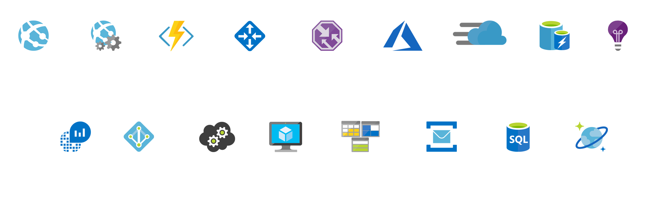
Usługi Azure których używa CodeTwo
webApps
webJobs
Functions
App Gateway
Traffic Manager
DNS
CDN
Redis Cache
App Insights
Log Analytics
Active Directory
Cloud Services
Virtual Machines
Queues
Service Bus
SQL
Cosmos DB

Slide 5
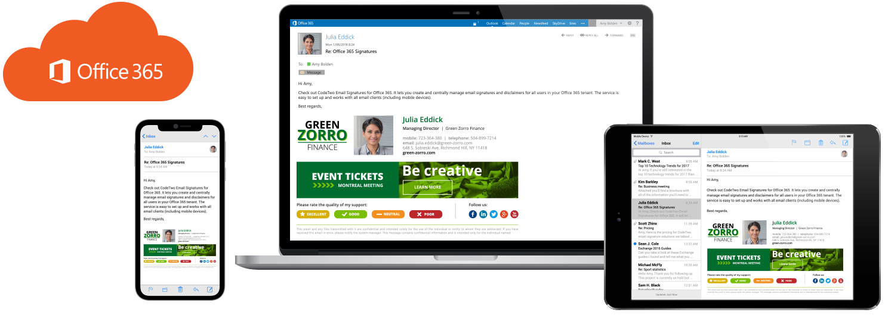
CodeTwo Email Signatures for Office 365
Email Signatures for Office 365 is an email signature manager designed for Office 365 (Exchange-online) in organizations of any size.

Slide 6




Key features of this solution:
Signatures can be designed and deployed by the admin company-wide within minutes without touching the client machines
Nothing to install on the server-side
Signatures are added under replies and forwards (not at the bottom of the email thread)
Images, AD Photos are added as hidden attachments (no paperclip icon and no need to hit „download images”)

Slide 7
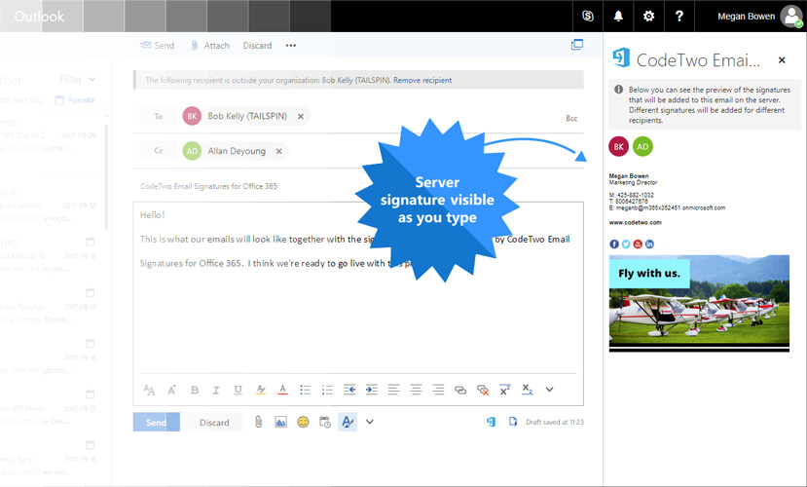
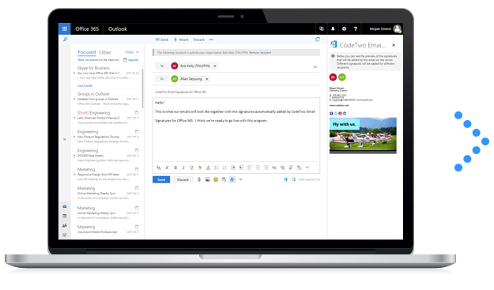
Key features of this solution:
Signatures visible as you type an email in Outlook, OWA and Outlook for Mac

Slide 8
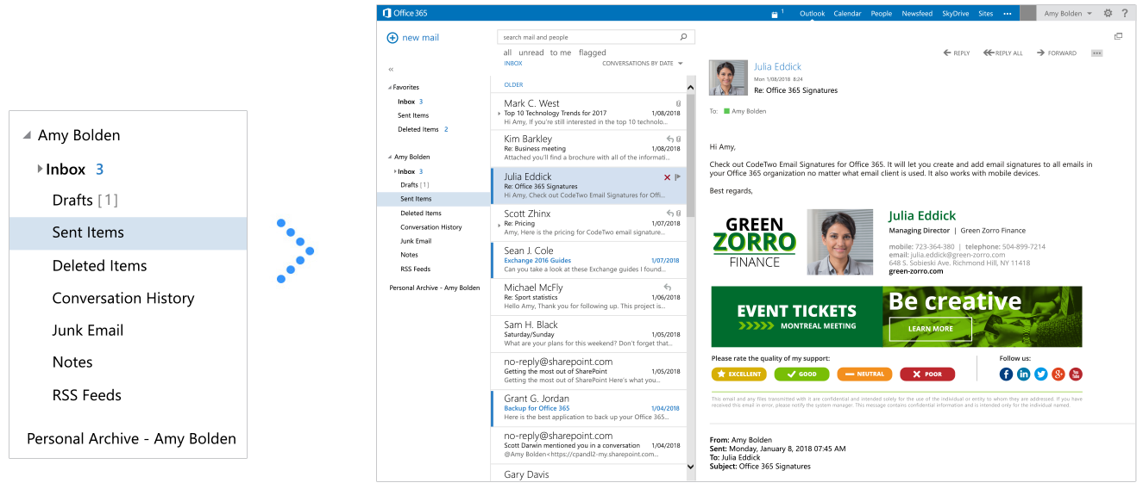
Key features of this solution:
Email signatures visible in Sent Items

Slide 9




Key features of this solution:
Signature HTML editor for non-IT staff
All email clients, mobile devices and languages are supported
Safe and secure technology sending your email via CodeTwo services in Microsoft datacenters
And more – check out the full comparison with Exchange-online transport rules here

Slide 10
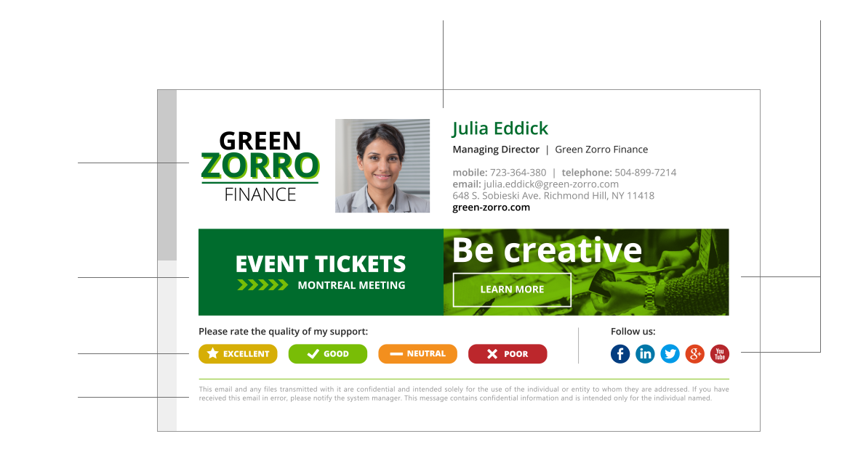
Examples of use:
Azure AD and user photo support
Logos, banners & social media buttons
Embedded graphics (no need to download pictures)
Email marketing & analytics
One-click CSAT surveys
Legal disclaimer

Slide 11
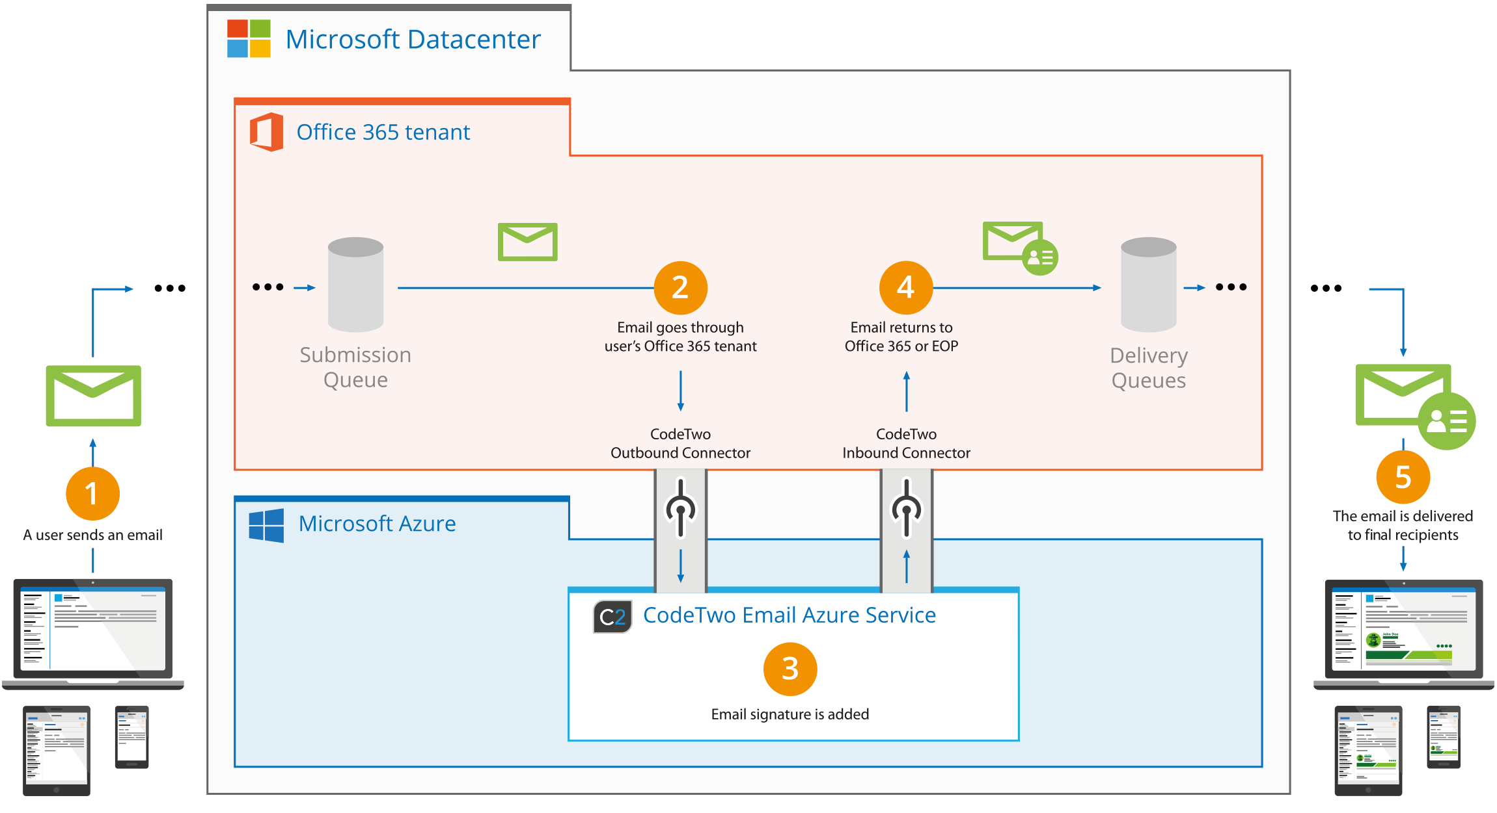

Slide 12
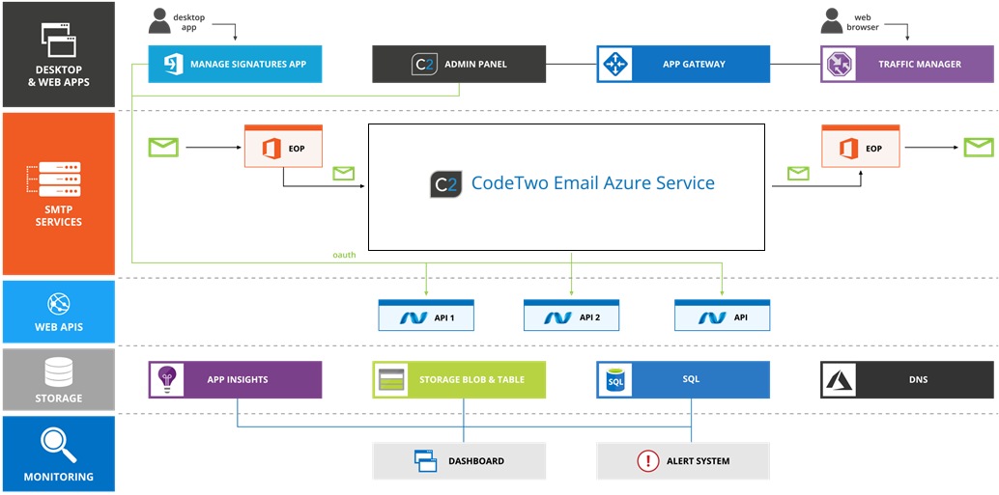

Slide 13
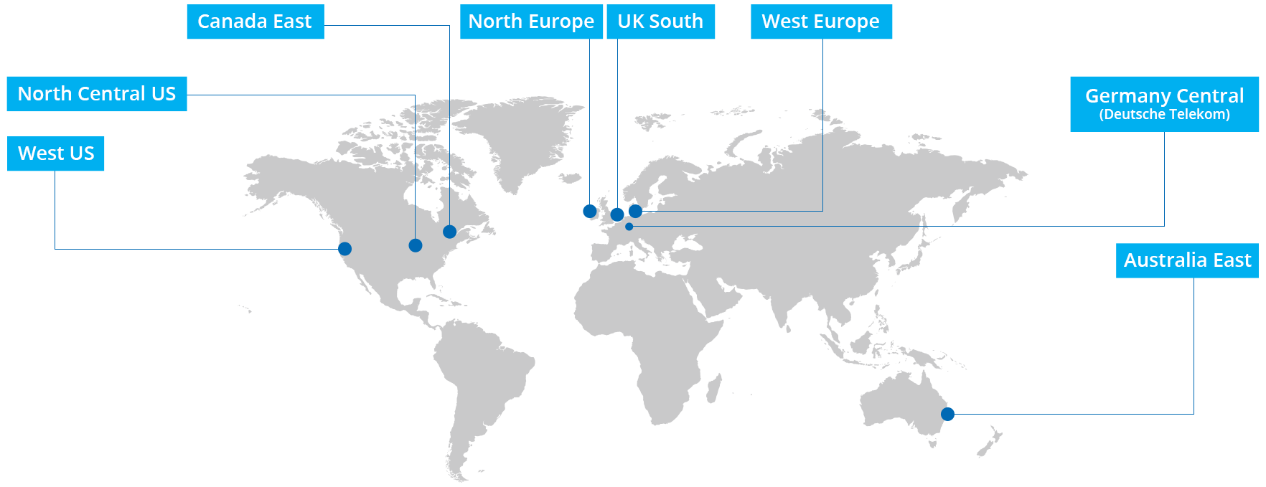
Geolocation map

Slide 14

Azure Services
webApps, Traffic Manager i App Gateway:
Hybryda aplikacji webowej z desktopową.
Failover razem z Traffic Managerem oraz App Gatewayem tworzą failover system dla aplikacji.
PCI Compliance – brak wsparcia dla TLS 1.0 .

Slide 15
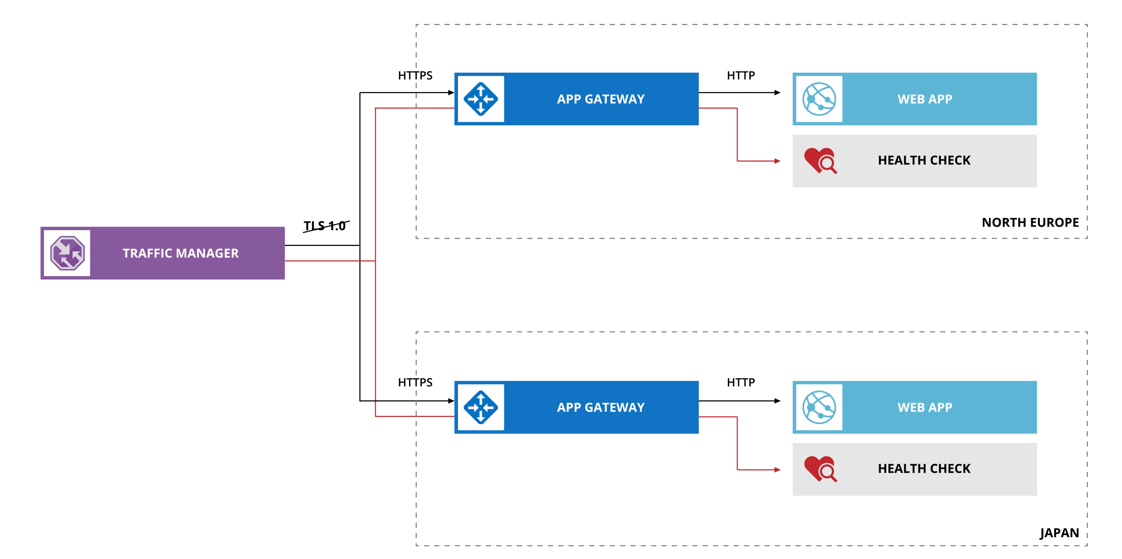

Slide 16

Azure Services
webJobs:
Zadania asynchroniczne dla webApp provisioning tenantów, wystawianie certyfikatów itp.
Notyfikacje dla klientów notyfikacje emailowe i SMSowe. Głównie diagnostyczne oraz wczesnego ostrzegania o konieczności podjęcia działań.
Notyfikacje dla administratora monitoring kolejek, analiza spójności danych.

Slide 17

Azure Services
Functions:
Dla nas wersja 2.0 webJobów widzimy tutaj ten sam zakres zastosowań..
.NET Core to dla nas troche feature troche show stopper, bo mamy dużo legacy kodu pisanego na starsze wersje frameworków.
Wymagana zmiana architektury głównie dla troche dłużej działających funkcji zawierających pętle.
True serverless to jest dla nas feature godzien poświęceń.

Slide 18

Azure Services
Cloud services:
Core cały pipeline przetwarzania wiadomości jest teraz zrealizowany na cloud serwisach.
Bezwładność legendarna, uchuchomienie dodatkowych instancji zajmuje nawet 15 minut.
Tooling dobre onarzędziowanie w Visual Studio. Remote desktop, remote debugger. Przypomina tradycyjne środowisko Windows.

Slide 19

Azure Services
Cloud services (scaling):
Stare scalery praktycznie ich nie było.
Nowe scalery lepsze bo ze schedulerem, ale nadal trudno zbudować dobry sterownik. Nie ma rozdzielenia na czasy cool-down w zależności od operacji która ma się wykonać, a nie już się wykonała.

Slide 20

Azure Services
DNS:
API pozwoliło nam szybko zaimplementować nowy mechanizm uwierzytelniania na connectorach MS Exchange Online.
Dobra pojemność wygenerowaliśmy do tej pory wiele tysięcy poddomen dla smtp.codetwo.online. Jedyny problem – kejs w supporcie na zwiększenie quota.

Slide 21

Azure Services
App Insights:
Około 200 instancji
W użyciu na różnych poziomach organizacyjnych developers, administrators, 2nd level support, 3rd level support.
Problemy z objętością i wydajnością sampling = 1%, mała responsywność.

Slide 22

Azure Services
Active Directory:
Multitenantowość musimy czytać za pomocą GraphAPI wybrane atrybuty użytkowników w celu opracowania stopki.
Graph API differential queries pozwala nam przeszukać AD w celu dosynchronizowania zmian.
Operacje na drzewie AD.

Slide 23



Azure Services
Queues:
Podstawowy mechanizm komunikacji asynchronicznej odporny na crash procesu, tani, szybki.
Wyzwalają procesy Azure functions, webJobs oraz home made listenery.
Dostarczają metryk głównie dla scalerów.

Slide 24

Azure Services
Service Bus:
= Storage queues 2.0 dają się przeglądać w całości, co daje procesom koordynującym zupełnie nowe możliwości.
PeekLock mode pozwala trzymać widoczny element w kolejce do końca przetwarzania. Wiemy wtedy co jest przetwarzane bez konieczności implementowania mechanizmów powiadamiania o statusie. W storage queue można jedynie leasować, co wymaga dodatkowej logiki w kliencie.
Brak viewera.
Naiwny mechanizm duplicate detection.

Slide 25

Azure Services
Cosmos DB & SQL:
Faza prototypu mamy dużo operacji na grafach, wiele sobie obiecujemy ale jeszcze niewiele wiemy.
Performance próbujemy porównać z SQL pod względem wydajności.
Cosmos DB vs Azure SQL Graph feature what to do?

Slide 26

Azure Services
CDN (Verizon premium):
Zastąpił download server legacy urls typu download.codetwo.com/123/file.exe – realizowane za pomocą rules engine.

Slide 27
Contact us:
Toll Free (USA & Canada): +1 855 344 66 37 | Toll Free (Australia): +1 800 238 901
Phone (United Kingdom): + 44 20 3139 9098 | Phone (Germany) + 48 692 04 57 52 88
Phone (All Countries) + 48 75 64 61 001
info@codetwo.com | www.codetwo.com
www.facebook.com/codetwo | twitter.com/CodeTwoSoftware | google.com/+CodeTwoSoftware

